Slide 2
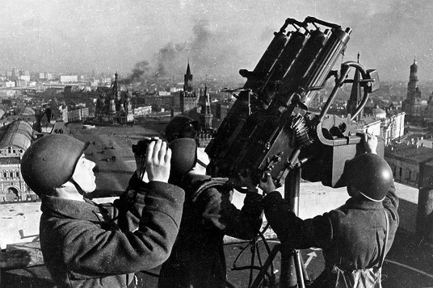
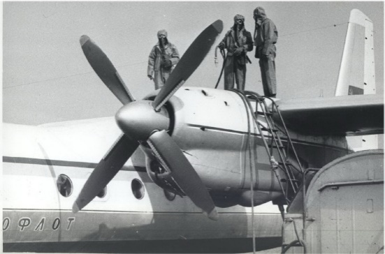
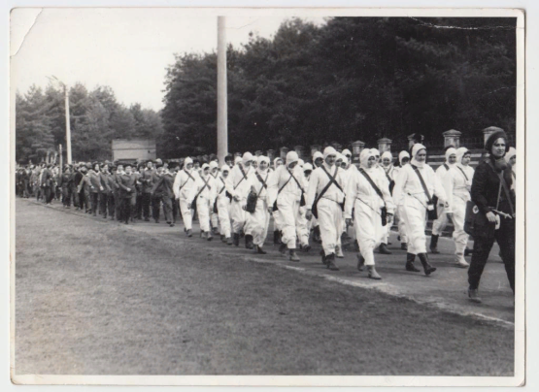
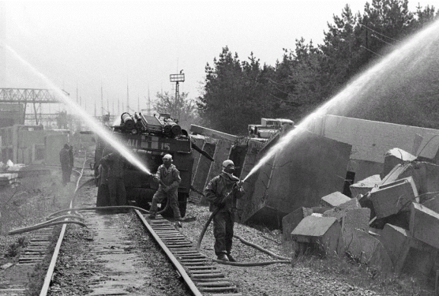
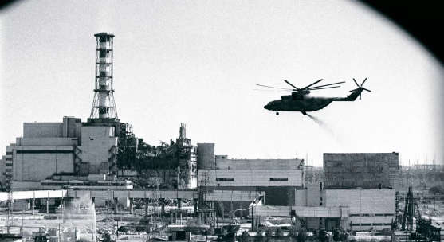
Появление и бурное развитие авиации, рост ее возможностей нанесения ударов по тыловым объектам страны стал причиной образования в Советском Союзе 4 октября 1932 года Местной противовоздушной обороны (МПВО).
В послевоенный период на МПВО были возложены задачи оказания помощи в восстановлении народного хозяйства и раз­минирование на освобожденных территориях.
В 1961 году МПВО была преобразована в гражданскую оборону СССР. Именно тогда и появился на свет всесоюзный лозунг «Это должен знать и уметь каждый!».
В это время были разработаны теоретические основы защиты насе­ления, а на территории всей страны осуществлен комплекс организационных, инженерно-технических, санитарно-гигиенических и дру­гих специальных мероприятий.
В 1986 году, после аварии на Чернобыльской АЭС, постановлением правительства на гражданскую оборону были возложены задачи борьбы с природными и техногенными катастрофами.

Slide 3
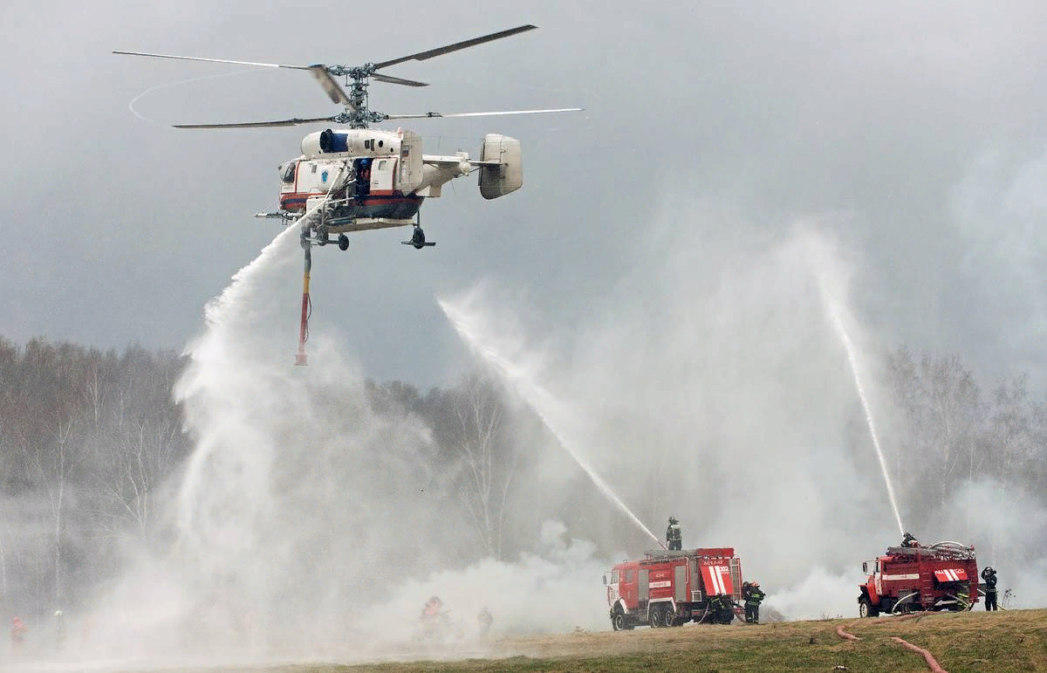
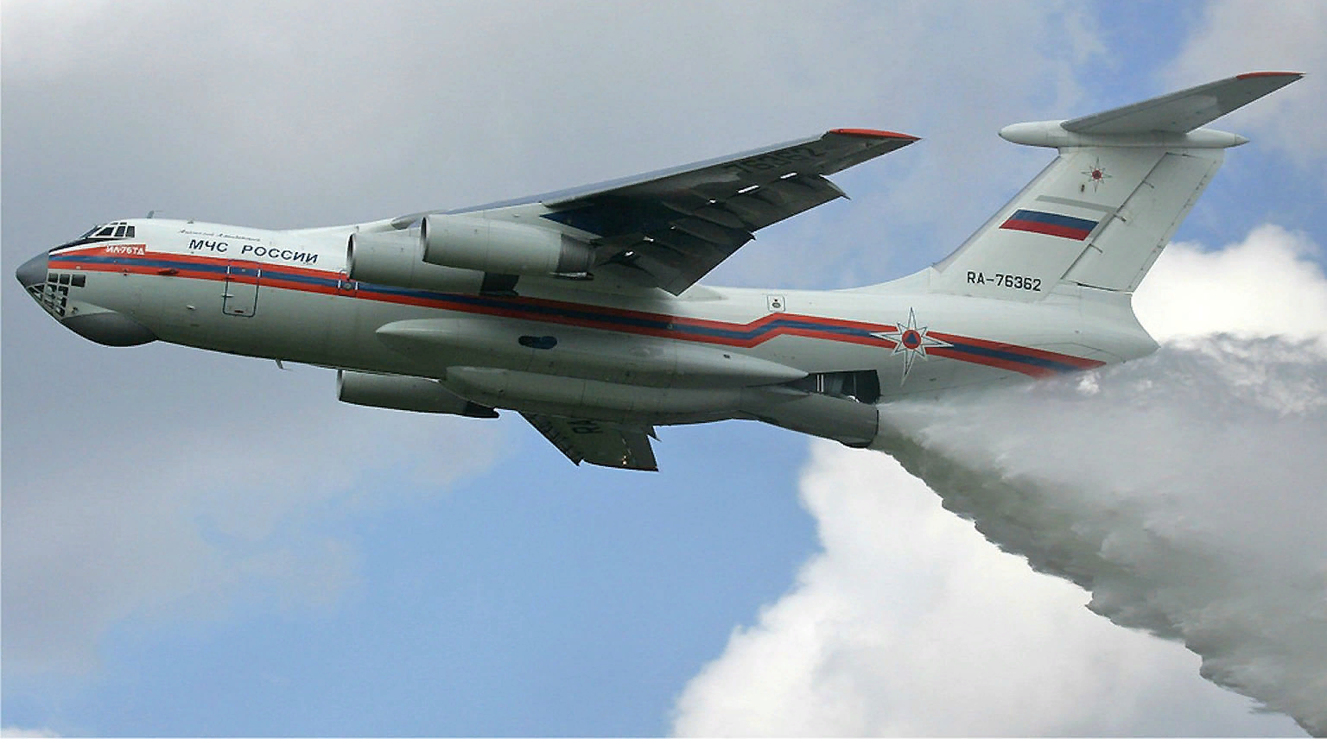
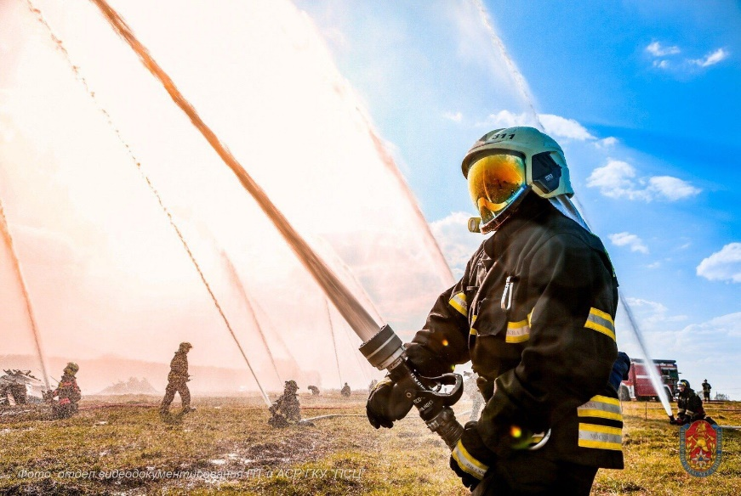
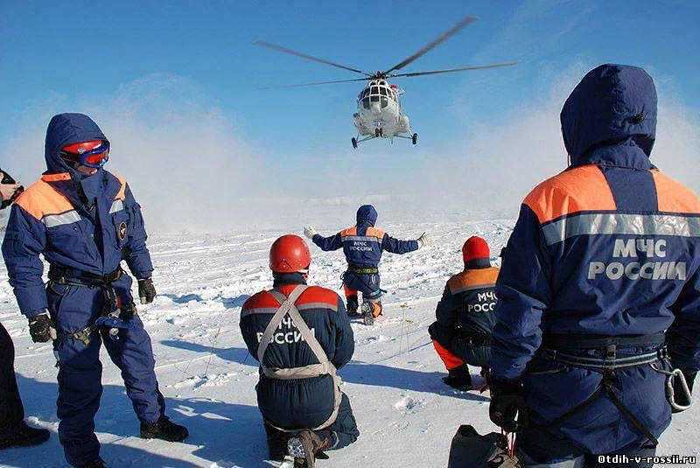
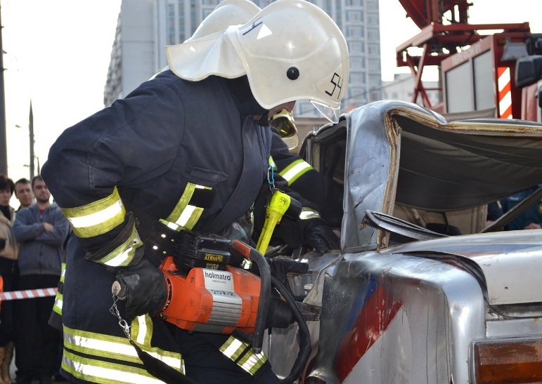
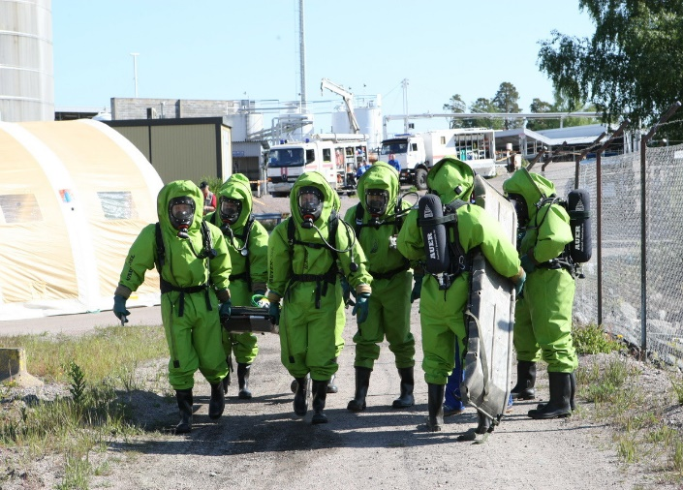
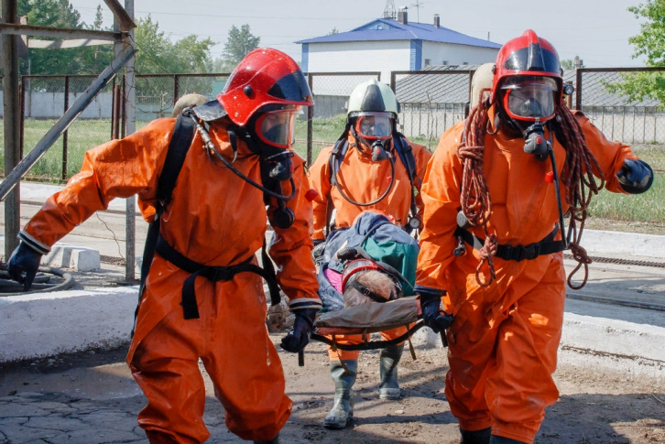
В ноябре 1991 года, после создания Государственного комитета Российской Федерации по делам гражданской обороны, чрезвычайным ситуациям и ликвидации последствий стихийных бедствий (ГКЧС России), войска гражданской обороны вошли в его состав.
Сегодня гражданская оборона – это сложная, многопрофильная государственная структура, которая входит в общую систему обеспечения национальной безопасности Российской Федерации. Система решает широкий спектр задач по защите населения и территорий от чрезвычайных ситуаций мирного и военного времени. Сформирована и эффективно действует единая государственная система предупреждения и ликвидации чрезвычайных ситуаций (РСЧС), которая является национальной системой противодействия кризисным явлениям.

Slide 4
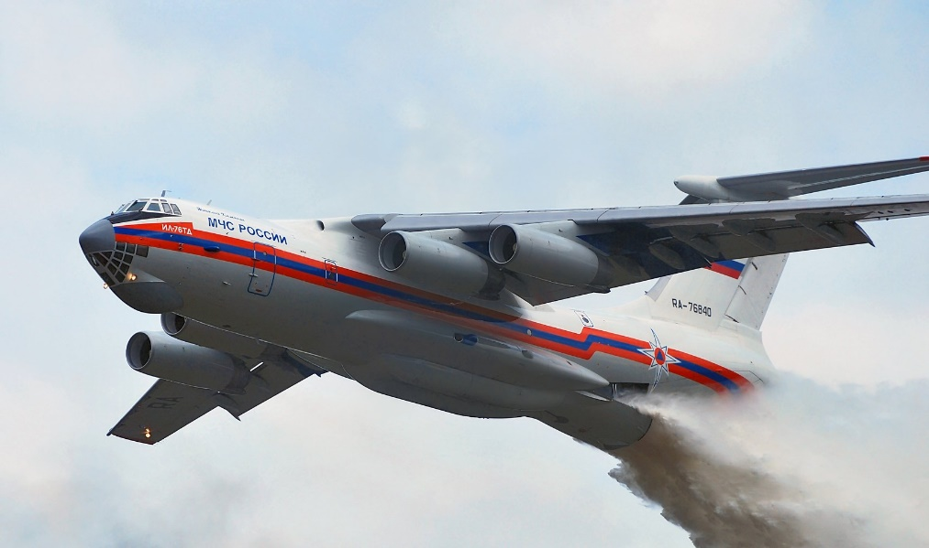
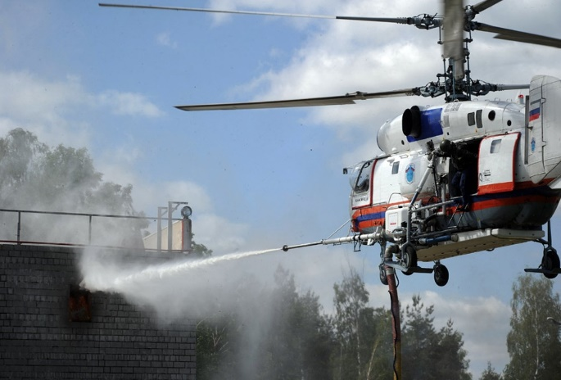
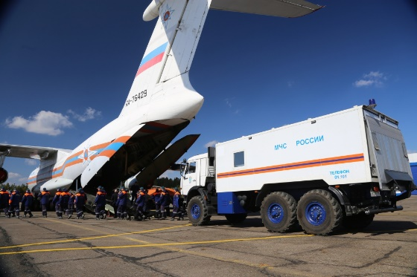
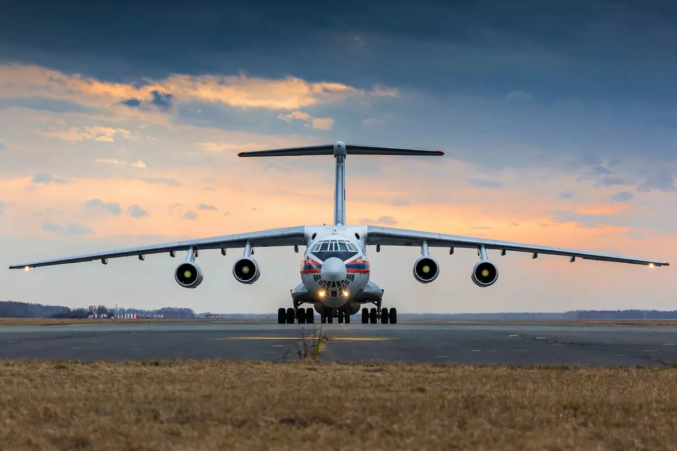
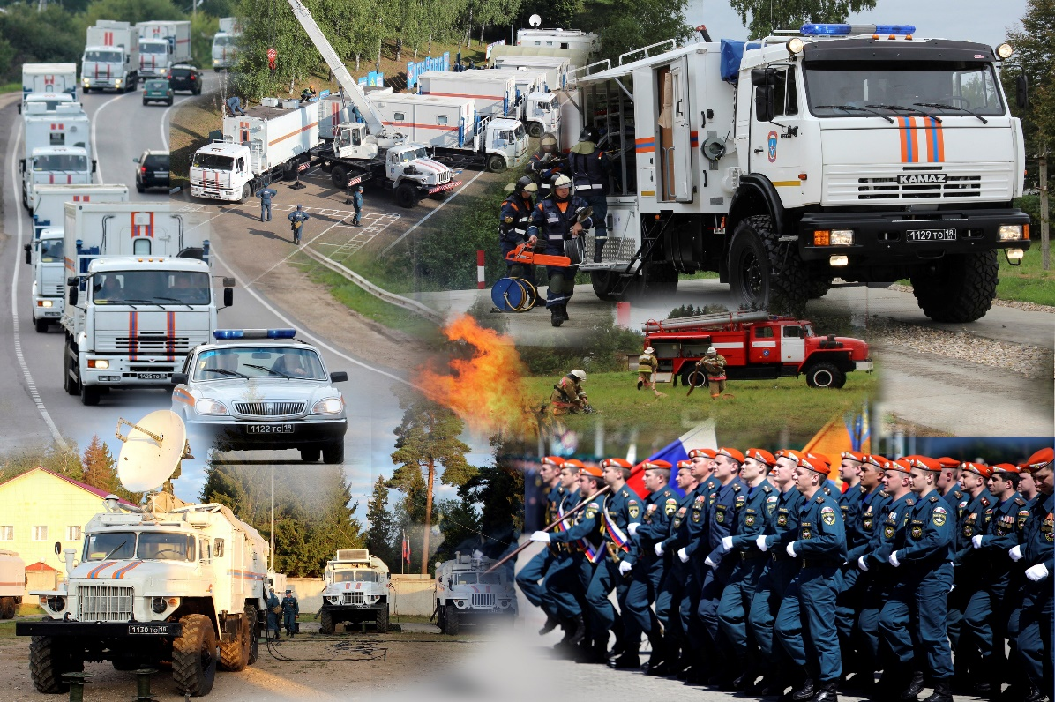
Гражданская оборона - это система мер, направленных на подготовку к защите и защиту населения, материальных и культурных ценностей на территории Российской Федерации от опасностей, возникающих во время военных действий.
В настоящее время это отлаженная и эффективно работающая система, оказывающая экстренную помощь при чрезвычайных ситуациях не только в нашей стране, но и за рубежом. В ее состав входят противопожарная служба, войска гражданской обороны, авиация, поисково-спасательные подразделения, работающие в круглосуточном режиме реагирования на чрезвычайные происшествия

Slide 5
Сигнал «ВНИМАНИЕ ВСЕМ!» и действия по нему
Это должен знать каждый!
Сигнал «ВНИМАНИЕ ВСЕМ!» - условный сигнал, передаваемый по системе оповещения и являющийся командой для осуществления определенных мероприятий, службами, силами гражданской обороны и населением.

Slide 6
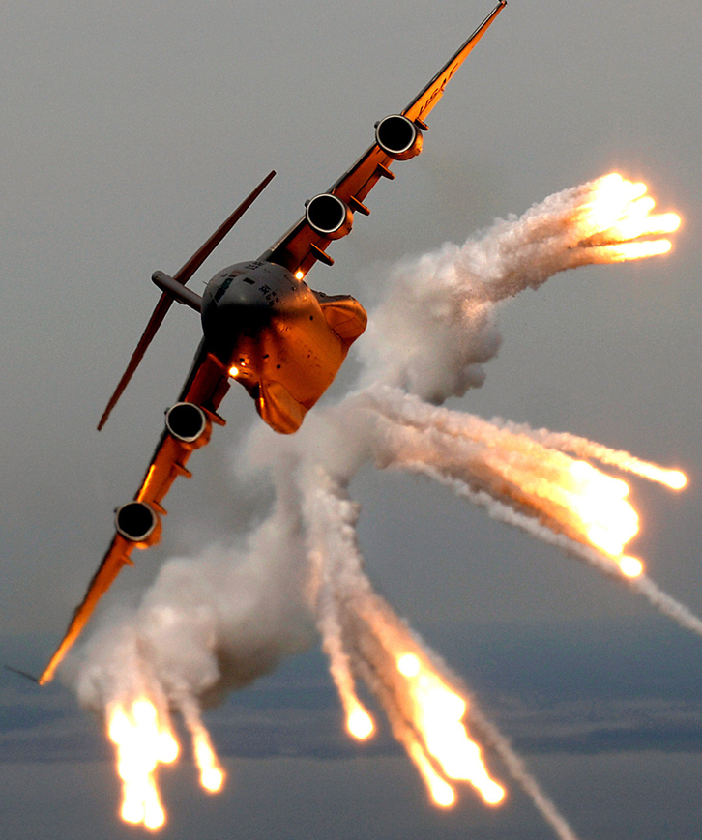
СИГНАЛ «ВНИМАНИЕ ВСЕМ!»
предусматривает включение сирен, прерывистых гудков и других средств громкоговорящей связи с последующей передачей речевой информации.
Если вы услышали продолжительный вой сирены - это сигнал «ВНИМАНИЕ ВСЕМ!». Он означает, что сейчас по радио и телевидению прозвучит экстренное сообщение о том, какая именно опасность угрожает людям и как действовать в данном случае.
При этом необходимо включить телевизор, радиоприёмник, репродуктор радиотрансляционный сети и прослушать указания о порядке действий населения.

Slide 7
Сигнал гражданской обороны «Воздушная тревога» подается для предупреждения всего населения о возникшей непосредственной угрозе ракетной и авиационной опасности по поражению противником данного муниципального района (городского округа) с воздуха. С этой целью используются все технические средства связи и оповещения, включаются электросирены, которые подают продолжительный (в течение 3 мин) завывающий сигнал. Одновременно по местному радиовещанию в течение 2-3 мин передается сигнал гражданской обороны (текстовое сообщение): «ВНИМАНИЕ! ВНИМАНИЕ! Граждане! Воздушная тревога! Воздушная тревога! и далее идет обращение к гражданам о порядке их действия».
Этот же сигнал (сообщение) будет передаваться и по телевидению, а также повсеместно дублироваться прерывистыми сигналами сирен предприятий, гудками тепловозов, судов и других транспортных средств.

Slide 8
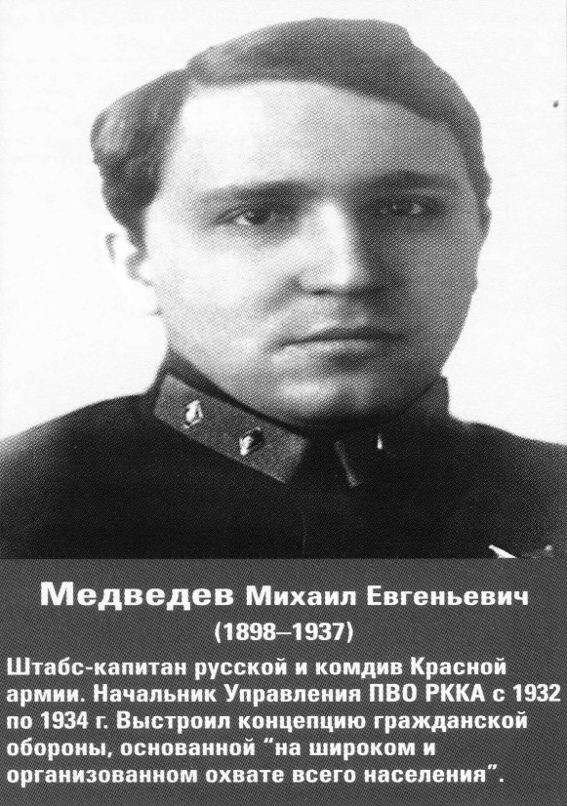
 | Первый начальник МПВО (в 1932-1934 г.г) Михаил Евгеньевич Медведев. При непосредственном участии М.Е. Медведева было разработано Положение о противовоздушной обороне территории СССР, которое было утверждено постановлением Совнаркома 4 октября 1932 г. Эта дата и стала считаться днем создания МПВО страны-предшественницы гражданской обороны. Первостепенное внимание Михаил Евгеньевич уделял осуществлению практических мероприятий местной ПВО. За два года руководства им этой системой в стране было построено около трех тысяч бомбо- и газоубежищ, населению выдано свыше 3,5 млн. противогазов, на предприятиях создано более трех тысяч формирований МПВО. Руководитель МПВО страны никогда ничего не делал исходя из личных побуждений. Он руководствовался стремлением к эффективному решению стоящих задач, к обеспечению благополучия нашего Отечества. Тем не менее в мае 1937 года бывшего начальника Управления противовоздушной обороны РККА арестовали и под прессом допросов Михаил Евгеньевич вынужден был оговорить себя. Но на судебном заседании Военной коллегии Верховного суда вины своей не признал, тем не менее был приговорен к высшей мере наказания. 17 июня приговор был приведен в исполнение , и только в июле 1956 года решением той же коллегии родоначальник спасательной службы страны был полностью реабилитирован.

Slide 9
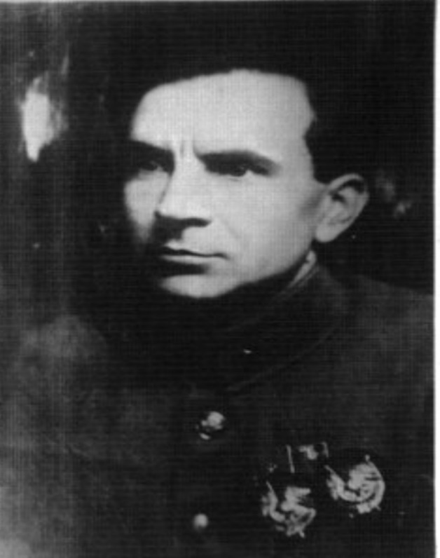
 | Комкор Иосиф Францевич Блажевич трижды возглавлял Управление ПВО РККА. В первый раз еще до принятия в 1932 году Положения о противовоздушной обороны территории СССР. Вторично с августа 1936 года по январь 1937 года. И в третий раз с декабря 1937 по февраль 1938 года. И.Ф Блажевич целиком отдавался делу развития и укрепления местной ПВО страны. Под его руководством был разработан первый Генеральный план противовоздушной обороны, в котором важное место занимали вопросы МПВО. Но не смотря на заслуги перед Отечеством в 1938 году Иосиф Францевич был необоснованно арестован, а в мае следующего года расстрелян. Погиб Иосиф Францевич в деятельном 47-летнем возрасте, когда накоплен богатый опыт и сохранилось много сил что бы реализовать его в интересах совершенствования МПВО страны. В августе 1956 года он был реабилитирован.

Slide 10
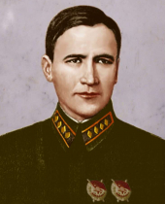
 | Командарм Александр Игнатьевич Седякин возглавлял Управление ПВО РККА практически в течении всего 1937 года. При непосредственном участии Седякина впервые в отечественной практике начали разрабатываться предложения по формированию корпусов ПВО для обороны важнейших городов Союза. В свет выходит Постановление СНК СССР «О местной (гражданской) ПВО Ленинграда, Киева и Баку», где приводится обширный ряд мер по усилению системы МПВО в этих городах-пунктах. Большое внимание Александр Игнатьевич уделял работе с массовыми оборонно-спортивными организациями. Седякин стоял у истоков создания Военно-научного общества, ввел нормы на коллективный знак «Готов к ПВХО». В конце 1937 года командарма Седякина арестовали и обвинили в шпионаже и участии в военном заговоре. Даже находясь под следствием, Александр Игнатьевич не оставляет работу по развитию активной и пассивной систем ПВО. 29 июля 1938 года Александра Седякина расстреляли. Реабилитирован командарм 2-го ранга был в 1956, посмертно.

Slide 11
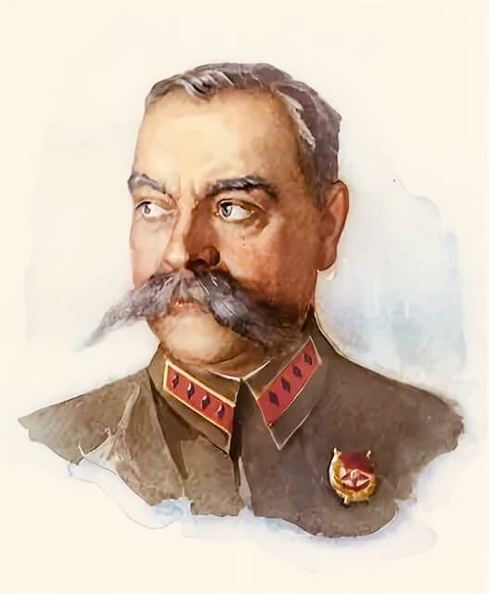
 | Каменев Сергей Сергеевич. Командарм 1 ранга (1881-1936 г.г.), начальник Управления ПВО Наркома обороны СССР – начальник Местной противовоздушной обороны страны в 1934-1936 годы. Положил немало усилий для развития МПВО в связи с возрастающей военной угрозой со стороны фашисткой Германии. Предложил использовать аэростаты для воздушного заграждения, задымление в целях маскировки объектов, развивать прожекторную службу «…МПВО – дело не ведомственное, а всенародное. Любая другая точка зрения глубоко ошибочна и чревато большими опасностями. В интересах всего населения страны надо строить коллективные средства защиты и прежде всего в районах, где имеется угроза воздушного нападения, включая и сельскую местность…» Каменев С.С. Скончался 25 августа 1936 года от сердечного приступа. Но через годы после этого, Сергея Сергеевича причислили к «врагам народа», обвинив в военно-фашистком заговоре. В феврале 1956 года специальная комиссия расследовала обстоятельства дела Каменева и крупный военный деятель был реабилитирован.

Slide 12
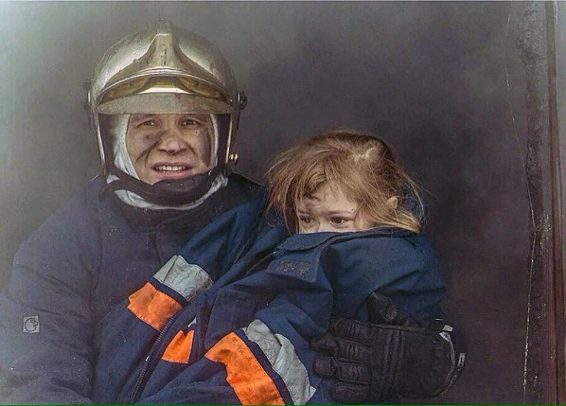
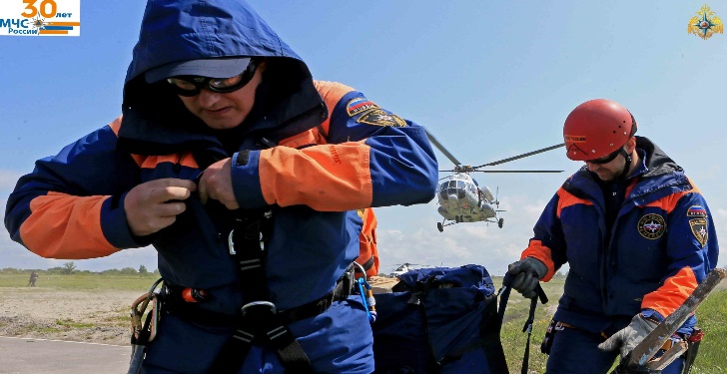
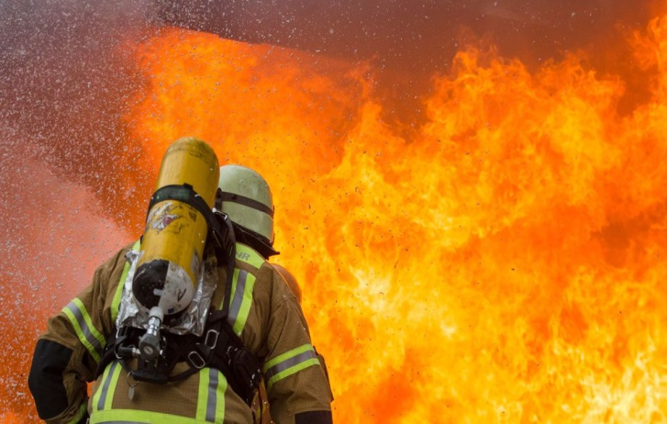
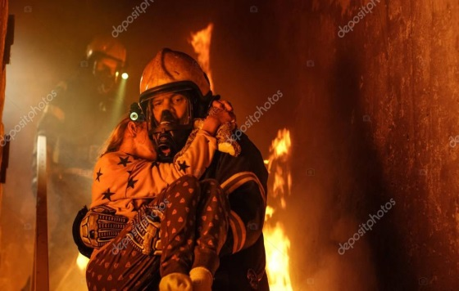
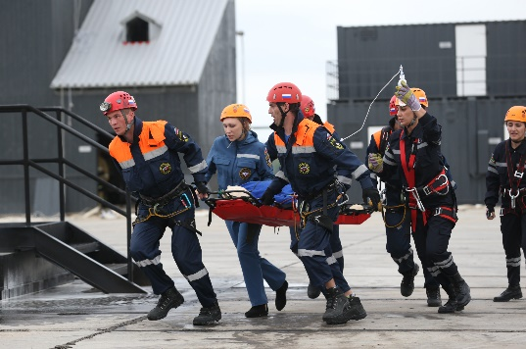
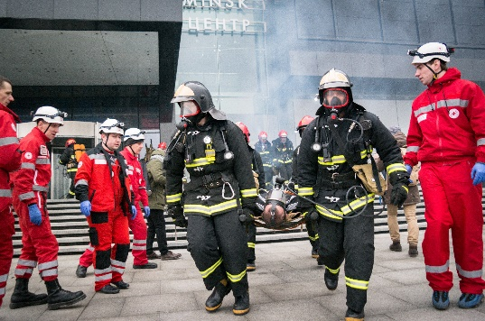
ПРЕДУПРЕЖДЕНИЕ. СПАСЕНИЕ. ПОМОЩЬ
Министерство РФ по делам гражданской обороны, чрезвычайным ситуациям и ликвидации последствий стихийных бедствий.
Спасатель и пожарный - не просто профессия. Это образ жизни, постоянная готовность к самопожертвованию, к подвигу, который считают просто работой. Рисковать собой ради другого.
Министерство для каждого россиянина символизирует то, что человек не останется один на один с бедой, ему помогут и поддержат в любой сложной ситуации. Отвага и профессионализм, поддержка каждому, ждущему помощи, - в этом и видят свое призвание сотрудники ведомства.

Slide 13
При создании МЧС России по крупицам собирался накопленный в стране опыт спасения людей и работы в обстановке чрезвычайных ситуаций. На протяжении 31 года ведомство достойно отвечает на новые вызовы и угрозы, добивается снижения количества происшествий и пожаров, оправдывает доверие тех, кто нуждается в помощи, отдает все свои силы и знания самому благородному делу - сохранению жизней людей.
МЧС России планомерно обновляет технику и оборудование, повышая эффективность, мощь и совершенствуя способность противостоять любым угрозам природного и техногенного характера.
Министерство - это десятки тысяч спасателей и пожарных, горноспасателей, инспекторов ГИМС, психологов, кинологов, водолазов и саперов. Их труд вносит весомый вклад в обеспечение национальной безопасности и благополучие России. Результат этой работы – сотни тысяч спасенных жизней.
Впереди еще много задач, решение которых поможет сделать работу спасателей и пожарных продуктивнее, а защиту людей от современных опасностей и угроз - надежнее.

